Slide 1
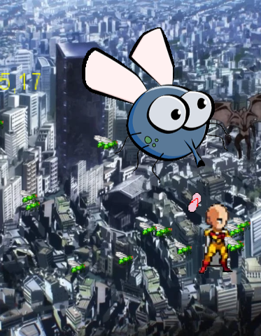
Trabalho Prático 1 - TDV
Ismael Tenda - 25964
José Ferreira - 25958
Rui Costa - 25959

Slide 2
Índice
1
2
3
4
5
Introdução
Análise do código
Demonstra-ção do jogo
Conclusão
Questões

Slide 3
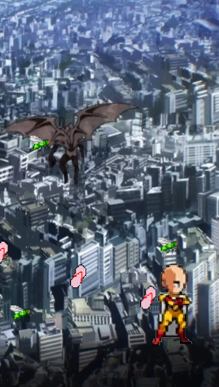
Introdução
No âmbito da disciplina este projeto tem como objetivo o estudo e a análise de um jogo desenvolvido em monogame.
O jogo escolhido para este projeto chama-se “Saitama”.

Slide 4
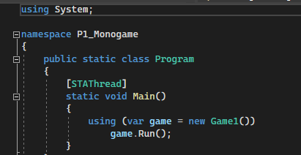
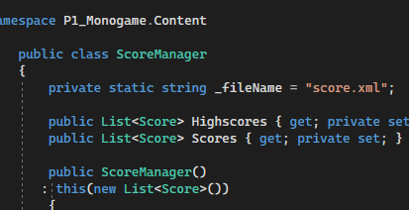
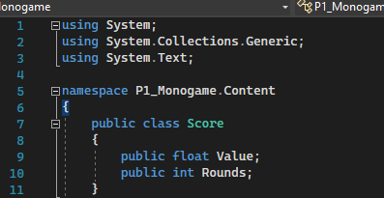
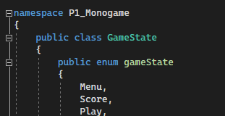
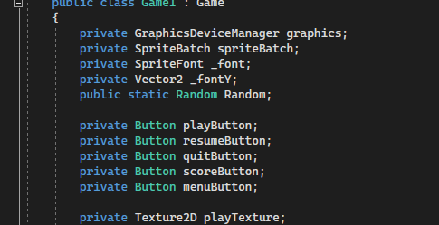
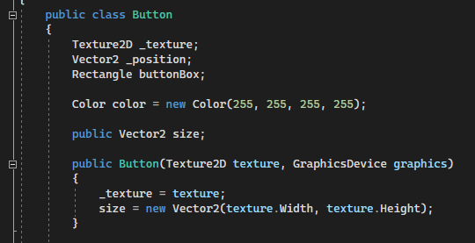
Análise de código
Program
ScoreManager
Score
GameState
Game1
Button

Slide 5
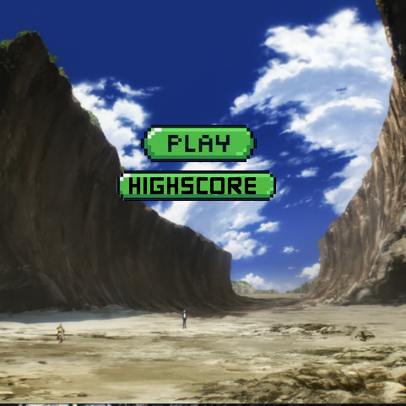
Demons- tração do Jogo

Slide 6
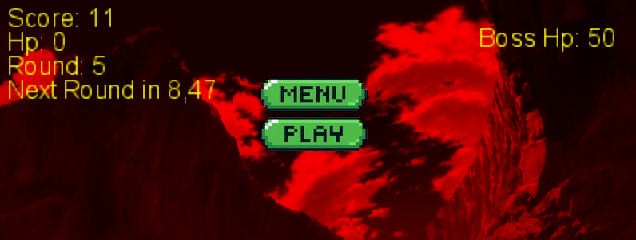
Resumo

Slide 7

Questões

